Slide 1
ESCUELA SUPERIOR POLITÉCNICA DEL LITORAL
Escuela de Diseño y Comunicación Visual
“DESARROLLO DE UNA APLICACIÓN INFORMÁTICA PARA DETERMINAR LOS COSTOS DE PRODUCCIÓN”
Sustentación Tesis de Grado
Guayaquil , martes 20 del 2011
Fredy Sarango Castillo
Roberto León Cordero

Slide 2

CONTENIDO
ANTECEDENTES
PROCESO DE PRODUCCIÓN
DESCRIPCIÓN DEL PROCESO
SISTEMA

Slide 3
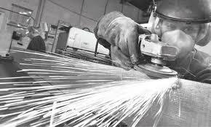
DESCRIPCIÓN DE LA INDUSTRIA
INDUSTRIA METALMECÁNICA
Este tipo de industria se dedican al procesamiento de metal como acero, hierro y aluminio.

Slide 4

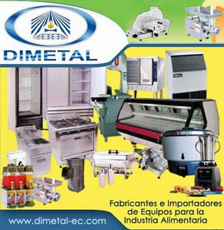



LAS EMPRESAS DESTACADAS

Slide 5
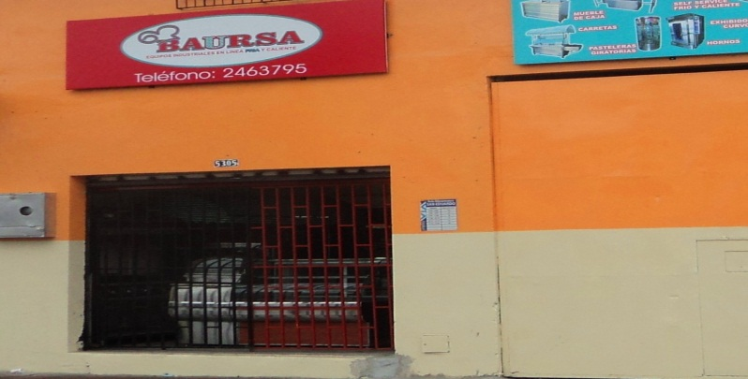
DESCRIPCIÓN DE EMPRESA
BAURSA
Orgullosamente Ecuatoriana, cuyo objetivo principal de sus actividades es la finalidad de prestar asesoramiento y servicio en la planificación y construcción de equipos de acero inoxidable.

Slide 6
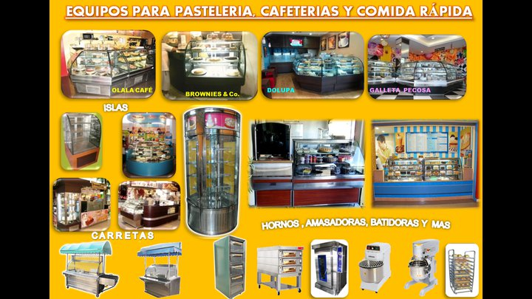
DESCRIPCIÓN DE LOS EQUIPOS
LINEA FRIA:

Slide 7
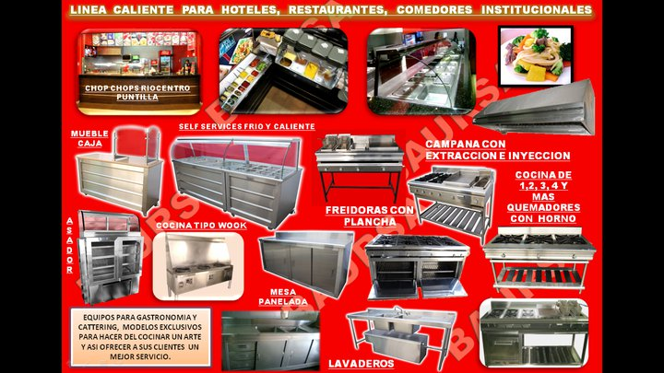
DESCRIPCIÓN DE LOS EQUIPOS
LINEA CALIENTE:

Slide 8
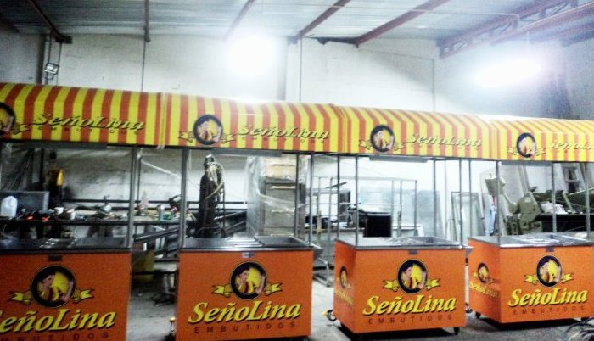


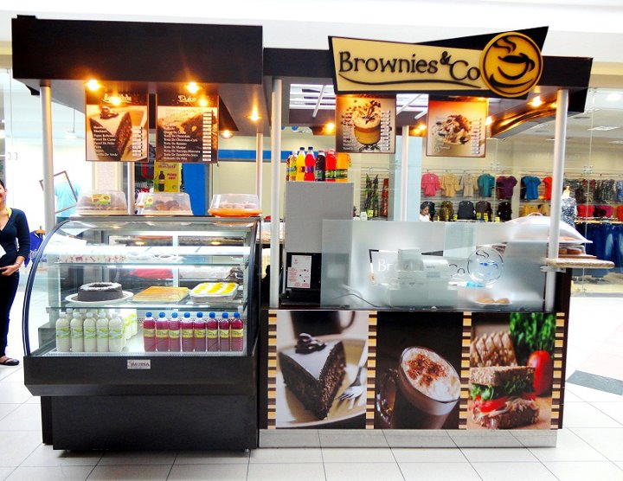
DESCRIPCIÓN DE EMPRESA
CLIENTES:

Slide 9
PROCESO DE PRODUCCIÓN

Slide 10
PROCESO INICIAL
SOLICITUD DE PEDIDO
Cliente
Vendedor
ORDEN DE PRODUCCIÓN
Detalle del producto
Número de productos a fabricar
RECEPCIÓN DE MATERIALES
Realiza una orden requisición
Entrega de M.P al jefe de Producción.
ORDEN DE COMPRA
COMPRA
Revisión de la M.P
CIERRE DE ORDEN PRODUCCIÓN
Determina la M.P.D, MPI, M.O.D y M.O.I
Ingreso a bodega
Transferencia almacén
M.P no esta disponible en la bodega

Slide 11
PROCESO PLANTA
RECEPCIÓN DEL MATERIAL
TOMA DE MEDIDAS PARA LOS MOLDES
CORTE
DOBLADO
SOLDADURA
ESMERILADO Y RETIFICADORA
RELLENO DE ESTRUCTURA
SISTEMA ELÉCTRICO
PULIDA Y ABRILLANTAMIENTO
PRUEBA DE EQUIPO
EMPAQUE

Slide 12
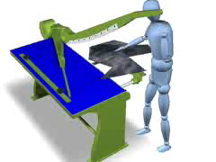
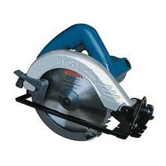

CORTE
El cortado de metales se lo realiza mediante las operaciones de máquina. Estas operaciones se las genera con una cortadora.

Slide 13
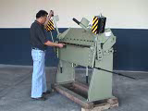
DOBLADO
El proceso de doblado lo realizamos con una dobladora de muela

Slide 14
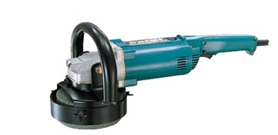
ESMERILADO Y RETIFICADORA
Desbarbar y pulir, arrancando material en exceso, o bien puliendo superficies en bruto obtenidas por fusión o por forjado.

Slide 15
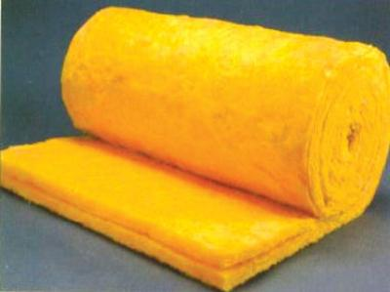
RELLENO DE ESTRUCTURA
Línea fría se rellenan con poliuretano o plumafón.
Línea caliente se rellena con lana de vidrio compacta

Slide 16
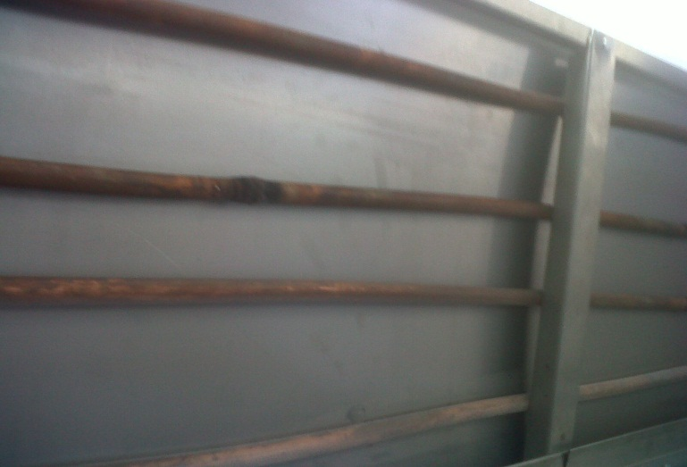
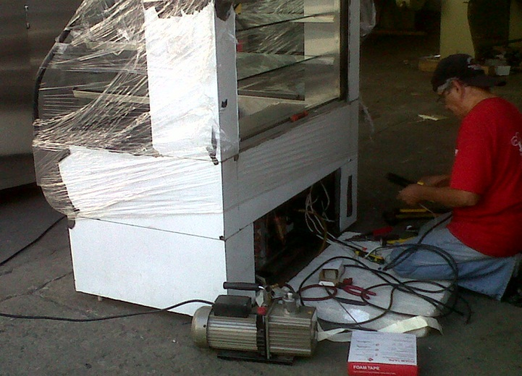
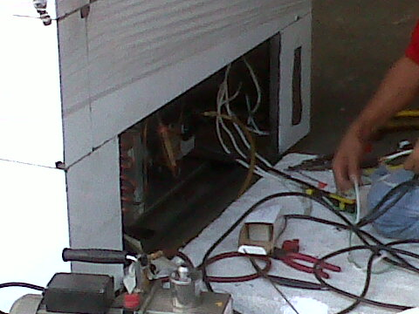
SISTEMA ELÉCTRICO
Es una serie de elementos o componentes eléctricos o electrónicos que incluyen la instalación de cables, capuchones, terminales, condensador, evaporador, compresor, termostato, balastro, arranques y porta arranques.

Slide 17
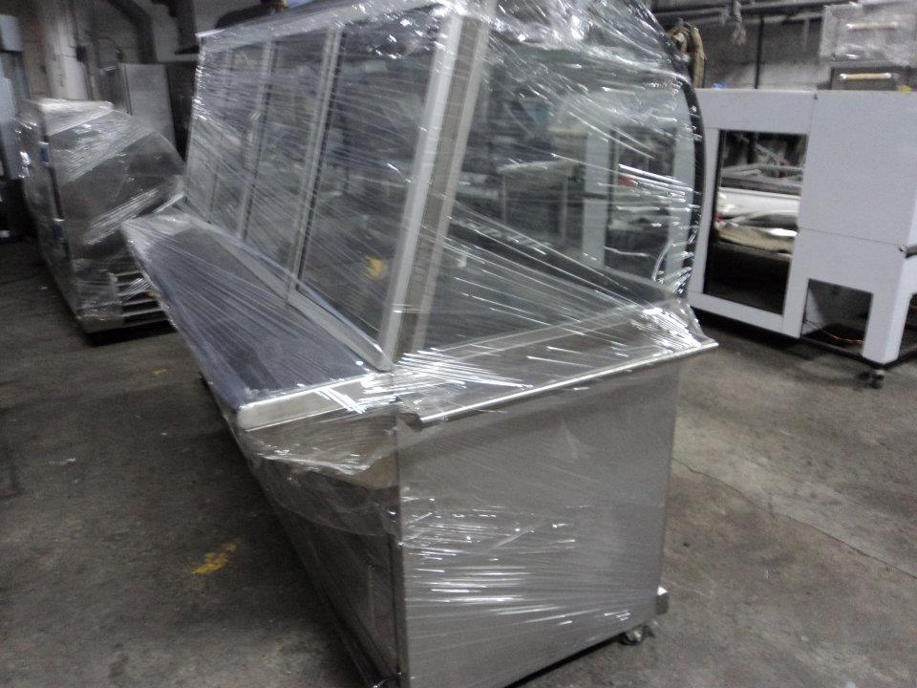
EMPAQUE
Cuando el producto pasa por todos los procesos de la empresa, pasa a ser empacado

Slide 18
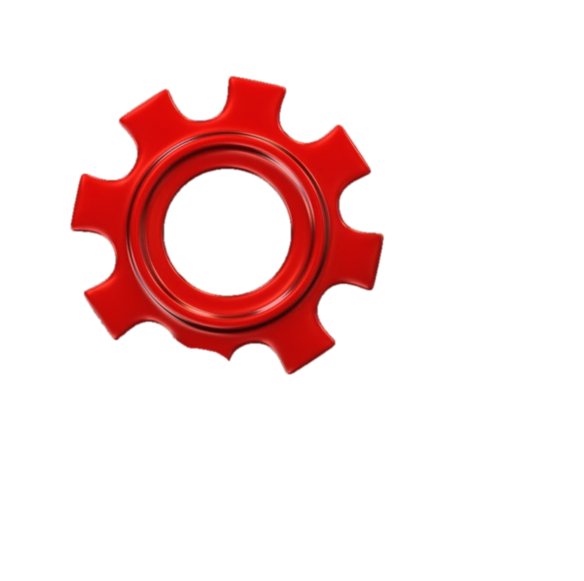

SISTEMA COSTO
DE PRODUCCIÓN

Slide 19
SISTEMA
MANTENIMIENTOS
PLANTILLA PRODUCTO
ORDEN/PEDIDO & ORDEN/PRODUCCION
REPORTES
ORDEN/REQUISICION & ORDEN/COMPRA
COMPRA

Slide 20

¡¡¡…GRACIAS…!!!

